Slide 1
CHƯƠNG 3 HÀNG ĐỢI CÓ ĐỘ ƯU TIÊN VÀ HEAP SORT

Slide 2
Câu hỏi
Có cách khác để xây dựng hàng đợi ưu tiên ngoài Binary heap hay không? Nếu có thì đó là cách nào?
Hàng đợi ưu tiên và heap sort khác nhau như thế nào?
So sánh binary heap và binary tree giống hay khác nhau? Vì sao?

Slide 3
Nội dung
Giới thiệu
Ý tưởng của thuật toán
Ví dụ minh họa
Minh họa bằng code C++
Đánh giá độ phức tạp của thuật toán

Slide 4
1. Giới thiệu
Hàng đợi ưu tiên cũng có những tính chất giống như hàng đợi đó là chèn phần tử vào phía cuối và lấy ra từ phía đầu.
Phần tử với độ ưu tiên cao nhất sẽ được xếp lên đầu hàng đợi và phần tử với độ ưu tiên thấp nhất sẽ được chuyển xuống cuối.
Sử dụng Heap để xây dựng hàng đợi ưu tiên cho việc chèn và xóa phần tử khỏi hàng đợi.

Slide 5
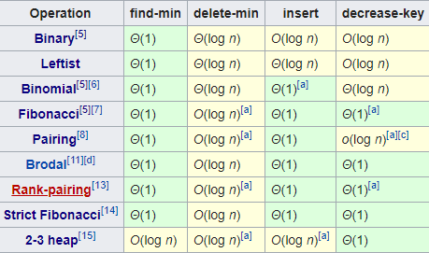
1. Giới thiệu

Slide 6
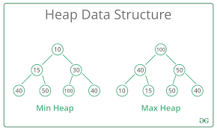
1. Giới thiệu

Slide 7
1. Giới thiệu
Heap sort là một kỹ thuật sắp xếp dựa trên cấu trúc dữ liệu Binary Heap.
Nó tương tự như sắp xếp lựa chọn trong đó trước tiên chúng ta tìm phần tử lớn nhất (hoặc nhỏ nhất) và đặt phần tử đó ở cuối (hoặc đầu, tùy ý).

Slide 8
2. Ý tưởng của thuật toán
Đầu tiên, xây dựng hàng đợi theo binary heap.
Thêm một phần tử vào cây đã có:
Thêm phần tử vào lá cuối của cây nhị phân.
Nếu phần tử đó lớn hơn cha của nó thì đảo vị trí.
Lặp lại quá trình cho đến khi không còn cặp cha và con không đúng thứ tự.

Slide 9
2. Ý tưởng của thuật toán
Tiếp theo, sắp xếp hàng đợi bằng heap sort:
Hoán đổi giá trị của vị trí đầu tiên vào cuối cùng.
Kiểm tra lại hàng đợi để thỏa max heap hoặc min heap.
Lưu ý chỉ kiểm tra từ vị trí 1 đến k- i (i là số nút gốc được lấy ra khỏi hàng đợi).

Slide 10
3. Ví dụ minh họa

Slide 11
3. Ví dụ minh họa
Gọi A là mảng lưu những số cần sắp xếp.
Gọi B là mảng lưu mảng số đã được sắp xếp.
A = [45, 36, 54, 27, 63, 72, 61, 18]
B = []
Cách thức thực hiện:
1. Xây dựng hàng đợi ưu tiên.
2. Sắp xếp hàng đợi ưu tiên bằng heap sort

Slide 12
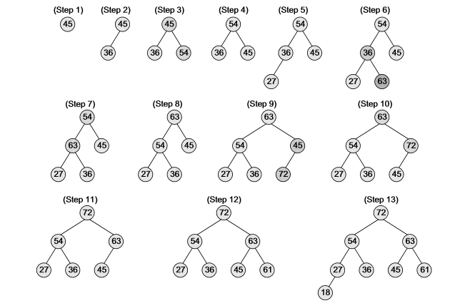
3. Ví dụ minh họa
Bước1:
Thêm giá trị đầu tiên của A vào B
B = [45]
- Vì 45 không có cha nên chuyển qua bước tiếp theo.

Slide 13
3. Ví dụ minh họa
Bước 2:
Thêm giá trị tiếp theo của A vào B
B = [45, 36]
Vì 36 < 45 thỏa điều kiện max_heap
=> Thêm giá trị tiếp theo

Slide 14
3. Ví dụ minh họa
Bước 3 & 4:
Thêm 54 vào B
=> B = [45, 36, 54]
Vì 54 > 45 (con > cha) không thoả điền kiện max heap (con < cha)
Hoán vị 54 ⬄ 45 => B = [54, 36, 45]
- Tiếp tục, kiểm tra 54. Vì 54 không có cha nên tiếp tục theo giá trị A vào B

Slide 15
3. Ví dụ minh họa
Bước 5:
Thêm 27 vào B
=> B = [45, 36, 54, 27]
Vì 27 < 36 (con < cha) thỏa max heap
Tiếp tục theo giá trị A vào B

Slide 16
3. Ví dụ minh họa
Bước 6, 7:
- Thêm 63 vào B
=> B = [45, 36, 54, 63] (Bước 6)
Vì 63 > 36 (con > cha) không thoả điền kiện max heap (con < cha)
Hoán vị 36 ⬄ 63 (Bước 7)
B = [54, 63, 45, 27, 36]

Slide 17
3. Ví dụ minh họa
Bước 8:
Tiếp tục, kiểm tra 63 có cha 54
63 > 54 (con > cha) không thỏa max heap
Hoán vị 54 ⬄ 63
B = [63, 54, 45, 27, 36]
- Vì 63 không có cha. Nên làm bước tiếp theo

Slide 18
3. Ví dụ minh họa
Bước 9, 10:
Thêm 72 vào B (Bước 9)
B = [63, 54, 45, 27, 36, 72]
- Kiểm tra 72, 72 > 45 ( con > cha) không thảo max heap.
Hoán vị 72 ⬄ 45 (Bước 10)
B = [63, 54, 72, 27, 36, 45]

Slide 19
3. Ví dụ minh họa
Bước 11:
Tiếp kiểm tra 72, 72 > 63 (con > cha) không thỏa max heap.
Hoán vị 72 ⬄ 63
B = [72, 54, 63, 27, 36, 45]

Slide 20
3. Ví dụ minh họa
Bước 12:
Thêm 61 vào B
B = [72, 54, 63, 27, 36, 45, 61]
Kiểm tra 61, 61 < 63 (con < cha) thỏa điều kiện max heap
=> Tiếp tục bước tiếp theo.

Slide 21
3. Ví dụ minh họa
Bước 13:
Thêm 18 vào B
B = [72, 54, 63, 27, 36, 45, 61, 18]
Kiểm tra 18, 18 < 27 (con < cha) thỏa điều kiện max heap
Vì 18 là giá trị cuối cùng của A
Ta có hàng đợi ưu tiên
B = [72, 54, 63, 27, 36, 45, 61, 18]

Slide 22
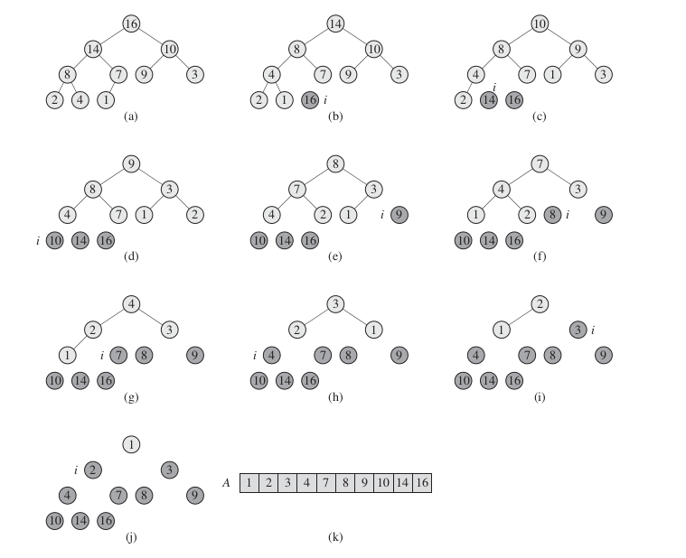
3. Ví dụ minh họa
Gọi A = [16, 14, 10, 8, 7, 9, 3, 2, 4, 1] là hàng đợi có độ ưu tiên theo max heap.
- Sử dụng heap sort để sắp xếp hàng đợi.

Slide 23
3. Ví dụ minh họa
Bước 1:
Xóa 16 (nút gốc) ra khỏi hàng đợi.
Thay nút gốc bằng nút là cuối cùng là 1
Kiểm tra lại hàng đợi stừ vị trí nút gốc.
A = [1, 14, 10, 8, 7, 9, 3, 2, 4]
Gắn largest = 1, để kiểm tra 1.
Vì thấy largest < 14 (cha < con bên trái)
largest = 14
Kiểm tra con bên phải, vì largest > 10 nên giữ nguyên largest.
Hoán vị 1⬄ largest (hoán vị với con lớn nhất)
A = [14, 1, 10, 8, 7, 9, 3, 2, 4]

Slide 24
3. Ví dụ minh họa
Bước 1:
- Gắn largest = 1, để kiểm tra 1.
- Kiểm tra largest, largest < 8 (cha < con bên trái) không thỏa max heap. => largest = 8
- Xem con bên phải , largest > 7 nên giữ nguyên largest.
Hoán vị 1⬄ largest (hoán vị với con lớn nhất)
A = [14, 8, 10, 1, 7, 9, 3, 2, 4]
- Gắn largest = 1, largest < 4 (cha < con bên trái) không thỏa max heap. => largest = 4
- Xem con bên phải , largest > 2 nên giữ nguyên largest.
Hoán vị 1⬄ largest (hoán vị với con lớn nhất)
A = [14, 8, 10, 4, 7, 9, 3, 2, 1] (Hình b)
- Vì 1 là nút lá (không có con) thì dừng.

Slide 25
3. Ví dụ minh họa
Bước 2:
Xóa 14 (nút gốc) ra khỏi hàng đợi.
Thay nút gốc bằng nút là cuối cùng là 1
A = [1, 8, 10, 4, 7, 9, 3, 2]
Kiểm tra lại hàng đợi từ vị trí nút gốc.
Kiếm tra 1, largest = 1
largest < 8 (cha < con bên trái) không thỏa max heap.
largest = 8
Xem con bên phải largest < 10 nên largest = 10.
Hoán vị 1⬄ largest (hoán vị với con lớn nhất)
A = [10, 8, 1, 4, 7, 9, 3, 2]

Slide 26
3. Ví dụ minh họa
Bước 2:
Kiểm tra 1, largest = 1
Thấy largest < 9 (cha < con bên trái) không thỏa max heap.
largest = 9.
- Xem con bên phải largest > 3 nên giữ largest.
Hoán vị 1⬄ largest (hoán vị với con lớn nhất)
A = [10, 8, 9, 4, 7, 1, 3, 2]
Vì 1 là nút lá (không có con) thì dừng.
Ta có hàng đợi mới như hình c

Slide 27
3. Ví dụ minh họa
Bước 3:
Xóa 10 (nút gốc) ra khỏi hàng đợi.
Thay nút gốc bằng nút là cuối cùng là 2
Kiểm tra lại hàng đợi từ vị trí nút gốc largest = 2
=> A = [2, 8, 9, 4, 7, 1, 3]
- Vì largest < 8 (cha < con bên trái)
largest = 8
- Kiểm tra con bên phải, largest < 9 nên largest = 9.
Hoán vị 2⬄ largest (hoán vị với con lớn nhất)
A = [9, 8, 2, 4, 7, 1, 3]

Slide 28
3. Ví dụ minh họa
Bước 3:
Kiểm tra 2, largest = 2
Thấy largest > 1 (cha > con bên trái)
Thỏa max heap tiếp tục kiểm tra con bên phải.
Kiểm tra con bên phải, largest < 3.
=> largest = 3
- Hoán vị 2⬄ largest (hoán vị với con lớn nhất)
A = [9, 8, 3, 4, 7, 1, 2]
Vì 2 là nút lá (không có con) thì dừng.
Ta có hàng đợi mới như hình d

Slide 29
3. Ví dụ minh họa
Bước 4:
Xóa 9 (nút gốc) ra khỏi hàng đợi.
Thay nút gốc bằng nút là cuối cùng là 2
Kiểm tra lại hàng đợi từ vị trí nút gốc, largest = 2
=> A = [2, 8, 3, 4, 7, 1]
- Vì thấy largest < 8 (cha < con bên trái)
largest = 8
- Kiểm tra con bên phải, largest < 9 nên largest = 9.
Hoán vị 2⬄ largest (hoán vị với con lớn nhất)
A = [8, 2, 3, 4, 7, 1]

Slide 30
3. Ví dụ minh họa
Bước 4:
Kiểm tra 2, largest = 2
Thấy largest < 4 (cha < con bên trái)
largest = 4.
Kiểm tra con bên phải, largest < 7.
=> largest = 7
-Hoán vị 2⬄ largest (hoán vị với con lớn nhất)
A = [8, 7, 3, 4, 2, 1]
Vì 2 là nút lá (không có con) thì dừng.
Ta có hàng đợi mới như hình e.

Slide 31
3. Ví dụ minh họa
Bước 5:
Xóa 8 (nút gốc) ra khỏi hàng đợi.
Thay nút gốc bằng nút là cuối cùng là 1
Kiểm tra lại hàng đợi từ vị trí nút gốc, largest = 1
=> A = [1, 7, 3, 4, 2]
- Vì thấy largest < 7 (cha < con bên trái)
largest = 7
- Kiểm tra con bên phải, largest > 3 nên largest không thay đổi.
Hoán vị 1⬄ largest (hoán vị với con lớn nhất)
A = [7, 1, 3, 4, 2]

Slide 32
3. Ví dụ minh họa
Bước 5:
Kiểm tra 1, largest = 1
Thấy largest < 4 (cha < con bên trái)
largest = 4.
Kiểm tra con bên phải, largest > 2.
Không thay đổi largest.
- Hoán vị 1⬄ largest (hoán vị với con lớn nhất)
A = [7, 4, 3, 1, 2]
Vì 1 là nút lá (không có con) thì dừng.
Ta có hàng đợi mới như hình f.

Slide 33
3. Ví dụ minh họa
Bước 6:
Xóa 7 (nút gốc) ra khỏi hàng đợi.
Thay nút gốc bằng nút là cuối cùng là 2
Kiểm tra lại hàng đợi từ vị trí nút gốc, largest = 2
=> A = [2, 4, 3, 1]
- Vì thấy largest < 4 (cha < con bên trái)
largest = 4
- Kiểm tra con bên phải, largest > 3 nên largest không thay đổi.
Hoán vị 2⬄ largest (hoán vị với con lớn nhất)
A = [4, 2, 3, 1]

Slide 34
3. Ví dụ minh họa
Bước 6:
Kiểm tra 2, largest = 2
Thấy largest > 1 (cha > con)
Không thay đổi largest
- Vì largest == 2 không đổi
A = [4, 2, 3, 1]
- Ta có hàng đợi mới như hình g.

Slide 35
3. Ví dụ minh họa
Bước 7:
Xóa 4 (nút gốc) ra khỏi hàng đợi.
Thay nút gốc bằng nút là cuối cùng là 1
Kiểm tra lại hàng đợi từ vị trí nút gốc, largest = 1
=> A = [1, 2, 3]
- Vì thấy largest < 2 (cha < con bên trái)
largest = 2
Kiểm tra con bên phải, largest < 3.
largest = 3
Hoán vị 1 ⬄ largest (hoán vị với con lớn nhất)
A = [3, 2, 1]
Vì 1 là nút lá (không có con) thì dừng.
Ta có hàng đợi mới như hình h.

Slide 36
3. Ví dụ minh họa
Bước 8:
Xóa 3 (nút gốc) ra khỏi hàng đợi.
Thay nút gốc bằng nút là cuối cùng là 1
Kiểm tra lại hàng đợi từ vị trí nút gốc, largest = 1
=> A = [1, 2]
- Vì thấy largest < 2 (cha < con bên trái)
largest = 2
Hoán vị 1 ⬄ largest (hoán vị với con lớn nhất)
A = [2, 1]
Vì 1 là nút lá (không có con) thì dừng.
Ta có hàng đợi mới như hình i.

Slide 37
3. Ví dụ minh họa
Bước 9:
Xóa 2 (nút gốc) ra khỏi hàng đợi.
Thay nút gốc bằng nút là cuối cùng là 1
Kiểm tra lại hàng đợi từ vị trí nút gốc, largest = 1
=> A = [1]
- Vì 1 là không có con thì dừng.
Ta có hàng đợi mới như hình j.

Slide 38
3. Ví dụ minh họa
Bước 10:
Xóa 1 (nút gốc) ra khỏi hàng đợi.
Vì A không còn giá trí trị nên dừng
Ta đã có mảng A được sắp xếp như sau
A = [1, 2, 3, 4, 7, 8, 9, 10, 14, 16]

Slide 39
3. Ví dụ minh họa

Slide 40
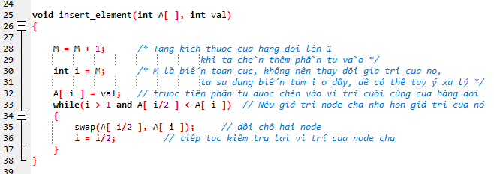
4. Minh họa bằng code C++

Slide 41
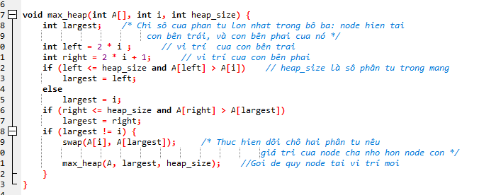
4. Minh họa bằng code C++

Slide 42
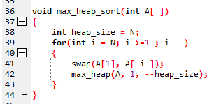
4. Minh họa bằng code C++

Slide 43
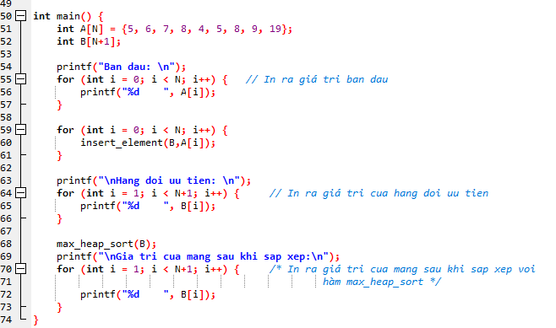
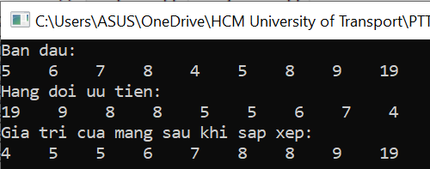
4. Minh họa bằng code C++

Slide 44
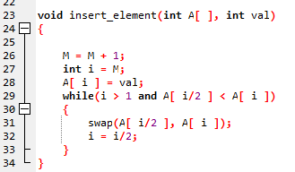
5. Đánh giá độ phức tạp của thuật toán
i = n
i / 2 = n / 2
i / 4 = n / 2²
i / 8 = n / 2³
i / k = n / 2^{k}
Kết thúc khi i < 1
n / 2^{k} < 1
n < 2^{k}
O (logn)

Slide 45
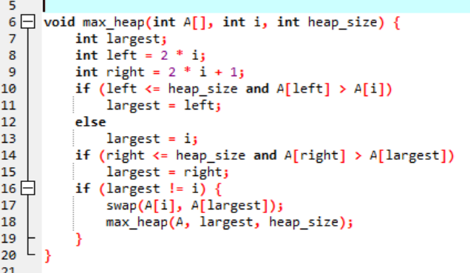
5. Đánh giá độ phức tạp của thuật toán
A[Right] > A[Largest]
2*i + 1 > i
>2*i
>2*2*i
…
>2^k *i
Nếu A[Right] < A[Largest]
2 *i +1 <2^k *i
i = 2^k
O(logn)

Slide 46
5. Đánh giá độ phức tạp của thuật toán
Độ phức tạp: O(NlogN)

Slide 47
Thanks for listening

Slide 48
Câu hỏi
Có cách khác để xây dựng hàng đợi ưu tiên ngoài Binary heap hay không? Nếu có thì đó là cách nào?
Hàng đợi ưu tiên và heap sort khác nhau như thế nào?
So sánh binary heap và binary tree giống hay khác nhau? Vì sao?

